Slide 1

KHAI PHÁ DỮ LIỆU (DATA MINING)

Slide 2
Nội dung
3
Chương 1. Giới thiệu về khai phá dữ liệu
Chương 2. Dữ liệu và tiền xử lý dữ liệu
Chương 3. Phân lớp dữ liệu
Chương 4. Khai phá luật kết hợp
Chương 5. Phân cụm

Slide 3
Phân lớp
4

Slide 4









Tình huống 1
5
Tid | Refund | Marital Status | Taxable Income | Evade
1 | Yes | Single | 125K | No
2 | No | Married | 100K | No
3 | No | Single | 70K | No
4 | Yes | Married | 120K | No
5 | No | Divorced | 95K | Yes
6 | No | Married | 60K | No
7 | Yes | Divorced | 220K | No
8 | No | Single | 85K | Yes
9 | No | Married | 75K | No
10 | No | Single | 90K | Yes
Ông A (Tid = 11) có khả năng trốn thuế???

Slide 5







Tình huống 2
6
Khóa | MãSV | MônHọc1 | MônHọc2 | … | TốtNghiệp
2012 | 612311 | 9.0 | 8.5 | … | Có
2012 | 612312 | 6.5 | 8.0 | … | Có
2012 | 612313 | 4.0 | 2.5 | … | Không
2012 | 612314 | 5.5 | 3.5 | … | Không
2012 | 612315 | 5.0 | 5.5 | … | Có
… | … | … | … | … | …
2013 | 632311 | 7.0 | 6.0 | … | Có (80%)
2014 | 632312 | 9.5 | 7.5 | … | Có (90%)
2015 | 642311 | 5.5 | 4.5 | … | Không (45%)
2015 | 642314 | 2.0 | 3.0 | … | Không (97%)
… | … | … | … | … | …
Xác định khả năng
tốt nghiệp của
một sinh viên hiện tại?

Slide 6
Tổng quan về phân lớp dữ liệu
7

Slide 7
Phân lớp dữ liệu (classification)
8
Là dạng phân tích dữ liệu nhằm rút trích các mô hình mô tả các lớp dữ liệu hoặc dự đoán xu hướng dữ liệu.
Quá trình gồm hai bước:
Bước học (giai đoạn huấn luyện): xây dựng bộ phân
lớp (classifier) bằng việc phân tích/học tập huấn luyện
Bước phân lớp (classification): phân lớp dữ liệu/đối tượng mới nếu độ chính xác của bộ phân lớp được đánh giá là có thể chấp nhận được (acceptable)

Slide 8
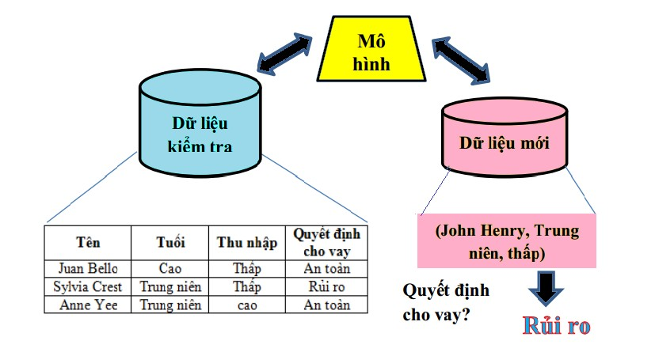
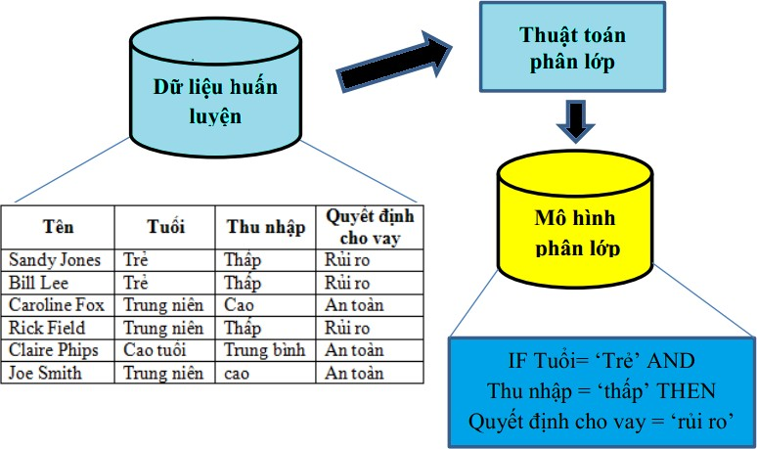
Tổng quan về phân lớp dữ liệu
9

Slide 9
Tổng quan về phân lớp dữ liệu
10
Các thuật toán phân lớp dữ liệu
Phân lớp với cây quyết định (decision tree)
Phân lớp với Naïve Bayesian
Phân lớp với k phần tử gần nhất (k-nearest neighbor)
Phân lớp với máy vector hỗ trợ (SVM)
Phân lớp với mạng neural (neural network)
Phân lớp dựa trên tiến hoá gen (genetic algorithms)
Phân lớp với lý thuyết tập thô, tập mờ (rough sets)
Phân lớp với lý thuyết tập mờ (fuzzy sets)
◉ …

Slide 10
Cây quyết định
11

Slide 11
Cây quyết định (decision tree)
12
Cây quyết định là một công cụ khá phổ biến để phân lớp và dự báo, được đánh giá cao:
Tốc độ học tương đối nhanh so với các phương pháp khác
Có thể chuyển thành luật một cách dễ dàng
Sự chính xác cũng khá tốt
Đòi hỏi tiền xử lý đơn giản

Slide 12
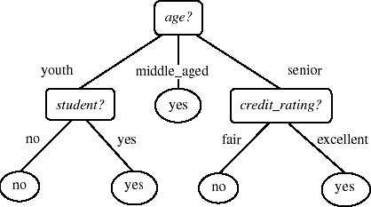
Cây quyết định (decision tree)
13
Cây quyết định (decision tree) – mô hình phân lớp
Node cha: phép kiểm thử (test) trên một thuộc tính
Node lá: nhãn/mô tả của một lớp (class label)
Nhánh từ một node cha: kết quả của một phép thử trên thuộc tính tương ứng
Cây quyết định học được từ CSDL huấn luyện AllElectronics

Slide 13
Cây quyết định (decision tree)
14
Xây dựng cây: thực hiện đệ quy tập mẫu dữ liệu huấn luyện cho đến khi đối tượng ở mỗi nút lá thuộc cùng một lớp.
Các mẫu huấn luyện xuất phát nằm ở gốc
Chọn một thuộc tính để phân chia tập mẫu huấn luyện thành nhánh
Tiếp tục lặp việc xây dựng cây quyết định cho các nhánh, quá trình dừng khi:
Tất cả các mẫu đều được phân lớp
Không còn thuộc tính nào có thể dùng để chia mẫu

Slide 14
Cây quyết định (decision tree)
15
Giải thuật xây dựng cây quyết định
CLS (Concept Learning System)
ID3 (Iterative Dichotomiser 3)
◉ C4.5
CART (Classification and Regression Trees – binary decision trees)
◉ …

Slide 15
CLS (Concept Learning System)
16
B1. Tạo một nút T gồm tất cả các mẫu.
B2. Nếu tất cả các mẫu trong T có nhãn “Yes” thì gán nhãn
nút T là “Yes” và dừng.
B3. Nếu tất cả các mẫu trong T có nhãn “No” thì gán nhãn nút T là “No” và dừng.
B4. Nếu mẫu trong T có cả “Yes” và “No” thì
Chọn một thuộc tính X có các giá trị v₁, .., v_{n}
Chia tập mẫu theo giá trị của X thành các tập con T₁,.., T_{n}.
Tạo n nút con T_{i} (i=1..n) với nút cha là nút T
B5. Thực hiện lặp cho các nút con T_{i} (i=1..n) và quay lại B2.

Slide 16
CLS (Concept Learning System)
17
Nhận xét:
Tại bước 4, thuộc tính được chọn là tùy ý.
→ thứ tự thuộc tính khác nhau, sẽ cho ra cây có hình dạng khác nhau
Việc lựa chọn thuộc tính sẽ ảnh hưởng đến độ sâu, rộng, phức tạp của cây.

Slide 17
Một số khái niệm cơ sở
18
Một số khái niệm cơ sở:
S tập mẫu cần xử lý được phân thành m lớp {C₁, C₂,.. C_{m}}
|C_{i}|: lực lượng của C_{i}, đặt s_{i} = |C_{i}|, s = |S|
A tập các thuộc tính {a₁, a₂, .., a_{n}}
Phân hoạch S theo thuộc tính A thành n tập {S₁, S₂,.. S_{n}}.
s_{ij} là số phần tử của lớp C_{i} thuộc tập S_{j}

Slide 18
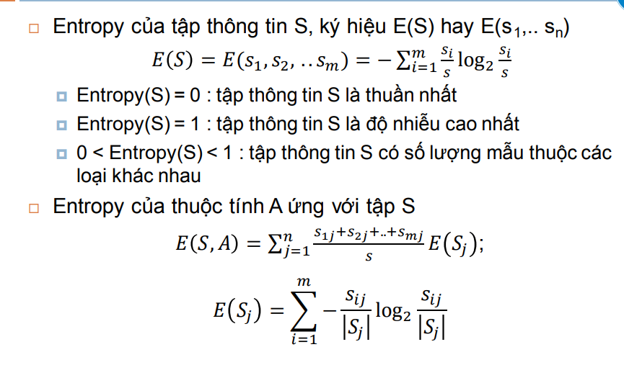
Entropy – độ đo đồng nhất thông tin

Slide 19
Độ lợi thông tin (Information Gain)
20
Độ lợi thông tin (Information Gain): là đại lượng xác định hiệu xuất phân lớp các đối tượng ứng với một thuộc tính:
𝐺𝑎𝑖𝑛(𝑆, 𝐴) = 𝐸(𝑆) – 𝐸(𝑆, 𝐴)

Slide 20
ID3
21
B1. Tạo một nút T gồm tất cả các mẫu.
B2. Nếu tất cả các mẫu trong T có nhãn “Yes” thì gán nhãn nút T là “Yes” và dừng.
B3. Nếu tất cả các mẫu trong T có nhãn “No” thì gán nhãn nút T là “No” và dừng.
B4. Nếu mẫu trong T có cả “Yes” và “No” thì
◉ Chọn thuộc tính Gain(S,A) lớn nhất để phân nhánh
B5. Thực hiện lặp cho các nút con T_{i} (i=1..n) và quay lại B2.

Slide 21

ID3
22
Ví dụ:
 | Quang cảnh | Nhiệt độ | Độ ẩm | Gió | Chơi tennis
D1 | Nắng | Nóng | Cao | Nhẹ | Không
D2 | Nắng | Nóng | Cao | Mạng | Không
D3 | Âm u | Nóng | Cao | Mạnh | Có
D4 | Mưa | Ấm áp | Cao | Nhẹ | Có
D5 | Mưa | Mát | TB | Nhẹ | Có
D6 | Mưa | Mát | TB | Mạnh | Không
D7 | Âm u | Mát | TB | Mạnh | Có
D8 | Nắng | Ấm áp | Cao | Nhẹ | Không
D9 | Nắng | Mát | TB | Nhẹ | Có
D10 | Mưa | Ấm áp | TB | Nhẹ | Có
D11 | Nắng | Ấm áp | TB | Mạnh | Có
D12 | Âm u | Ấm áp | Cao | Mạnh | Có
D13 | Âm u | Nóng | TB | Nhẹ | Có
D14 | Mưa | Ấm áp | Cao | Mạnh | Không

Slide 22
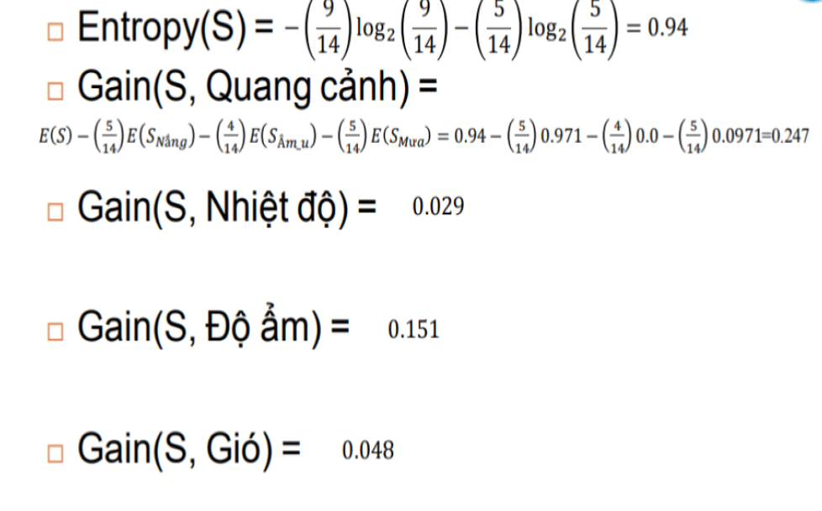
ID3 – ví dụ
23

Slide 23
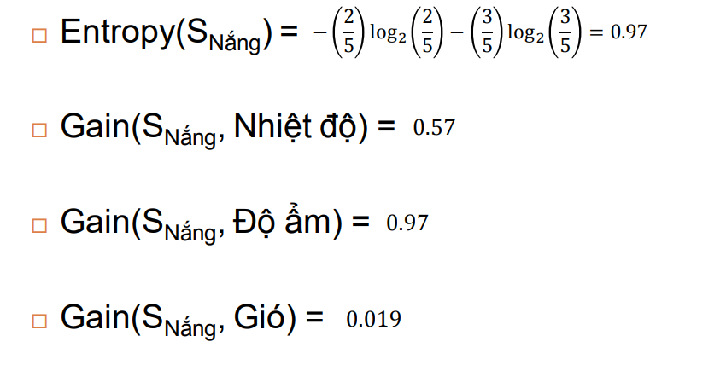
ID3 – ví dụ
24

Slide 24
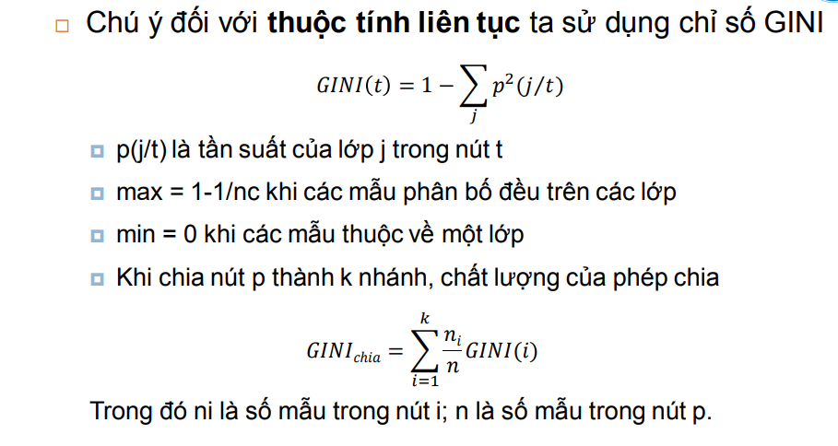
ID3

Slide 25
ID3
26
Phân nhánh cho thuộc tính liên tục:
Dựa trên một giá trị nếu muốn chia nhị phân
Dựa trên vài giá trị nếu muốn nhiều nhánh
Với mỗi giá trị các mẫu chia theo dạng A<v; A >=v
Các chọn giá trị v hiệu quả
Sắp xếp các giá trị tăng dần
Chọn giá trị trung bình của từng giá trị của thuộc tính để chia và tính GINI
Chọn giá trị phân chia có chỉ số GINI thấp nhất

Slide 26
ID3 – ví dụ
27
 | Hoàn trả | TT-Gia đình | Thuế | Gian lận
1 | Có | Độc thân | 125 | Không
2 | Không | Có gia đình | 100 | Không
3 | Không | Độc thân | 70 | Không
4 | Có | Có gia đình | 120 | Không
5 | Không | Ly hôn | 95 | Có
6 | Không | Có gia đình | 60 | Không
7 | Có | Ly hôn | 220 | Không
8 | Không | Độc thân | 85 | Có
9 | Không | Có gia đình | 75 | Không
10 | Không | Độc thân | 90 | Có

Slide 27
ID3 – ví dụ
28
 | Gian lận | Không |  |  | Không |  | Không |  |  | Có |  |  | Có |  |  | Có |  |  | Không |  |  | Không |  |  | Không |  |  |  | Không
 |  | Thuế
 |  | 60 |  |  | 70 |  | 75 |  |  | 85 |  |  | 90 |  |  | 95 |  |  | 100 |  |  | 120 |  |  | 125 |  |  |  | 220
55 65 72 80 87 92 97 110 122 172 230
<= > < > <= > < > < > < > <= > <= > <= > < > < >
= = = = = =
^{Không} 0 3 0 3 0 3 0 3 1 2 2 1 3 0 3 0 3 0 3 0 3 0
Có 0 7 1 6 2 5 3 4 3 4 3 4 3 4 4 3 5 2 6 1 7 0
GINI 0.420 0.40 0.375 0.343 0.417 0.400 0.300 0.343 0.375 0.40 0.42

Slide 28
Rút trích luật từ cây quyết định
29
Có thể chuyển đổi qua lại giữa mô hình cây và mô hình dạng luật (IF… THEN…)
Mỗi luật tạo ra từ một đường dẫn từ gốc đến lá
Mỗi cặp giá trị thuộc tính dọc theo đường dẫn tạo nên phép liên kết (AND)
Các nút lá mang nhãn là lớp
Sử dụng cây quyết định để dự đoán
 | Quang cảnh | Nhiệt độ | Độ ẩm | Gió | Chơi tennis
D15 | Nắng | Mát | Cao | Mạnh | ???
D16 | Âm u | Mát | Cao | Mạnh | ???

Slide 29
Phân lớp Naïve Bayes
31

Slide 30
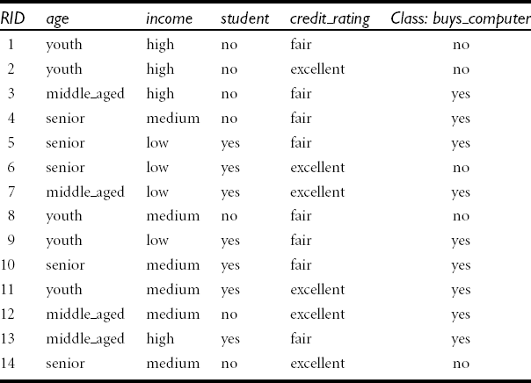
Định lý Bayes
32
X: một tuple/đối tượng (evidence)
H: giả thuyết (hypothesis)
◉ X thuộc về lớp C.
Cho một RID, RID thuộc về lớp
“yes” (buys_computer = yes)
X
X được xác định bởi trị của các thuộc tính.

Slide 31
Định lý Bayes
33
P(H): prior probability
Xác suất của H
Ví dụ: P(buys_computer=yes) là xác suất mua máy tính của khách hàng nói chung.
P(buys_computer=yes) = 9/14 = 0.643
P(buys_computer=no)
P(X): prior probability
◉ Xác suất của X
= 5/14 = 0.357
Ví dụ: P(age=young, income=high) là xác suất khách hàng có tuổi
“young” và thu nhập “high”.
P(age=young, income=high) = 2/14 = 0.143

Slide 32
Định lý Bayes
34
P(X|H): posterior probability
Xác suất của biến cố X với điều kiện biến cố H đã xảy ra.
Ví dụ: P(age=young, income=high|buys_computer=yes) là xác suất khách hàng mua máy tính có tuổi “young” và thu nhập “high”.
P(age=young, income=high|buys_computer=yes) = 0
P(age=young, income=high|buys_computer=no) = 2/5 = 0.4
P(H|X): posterior probability
Xác suất của biến cố H với điều kiện biến cố X đã xảy ra.
Ví dụ: P(buys_computer=yes|age=young, income=high) là xác suất mua máy tính của khách hàng có tuổi “young” và thu nhập “high”.

Slide 33
Định lý Bayes
35
P(H), P(X|H), P(X) có thể được tính từ tập dữ liệu.
P(H|X) được tính từ định lý Bayes.
_{P(H | X ) =} P( X | H )P(H )
P( X )
𝑃 𝑏𝑢𝑦𝑠_{𝑐𝑜𝑚𝑝𝑢𝑡𝑒𝑟} = 𝑦𝑒𝑠 𝑎𝑔𝑒 = 𝑦𝑜𝑢𝑛𝑔, 𝑖𝑛𝑐𝑜𝑚𝑒 = 𝑕𝑖𝑔𝑕
₌ 𝑃(𝑎𝑔𝑒=𝑦𝑜𝑢𝑛𝑔,𝑖𝑛𝑐𝑜𝑚𝑒=ℎ𝑖𝑔ℎ|𝑏𝑢𝑦𝑠_𝑐𝑜𝑚𝑝𝑢𝑡𝑒𝑟=𝑦𝑒𝑠)×𝑃(𝑏𝑢𝑦𝑠_𝑐𝑜𝑚𝑝𝑢𝑡𝑒𝑟=𝑦𝑒𝑠) ₌ ₀
𝑃(𝑎𝑔𝑒=𝑦𝑜𝑢𝑛𝑔,𝑖𝑛𝑐𝑜𝑚𝑒=ℎ𝑖𝑔ℎ)
𝑃(𝑏𝑢𝑦𝑠_𝑐𝑜𝑚𝑝𝑢𝑡𝑒𝑟 = 𝑛𝑜|𝑎𝑔𝑒 = 𝑦𝑜𝑢𝑛𝑔, 𝑖𝑛𝑐𝑜𝑚𝑒 = 𝑕𝑖𝑔𝑕)
₌ 𝑃(𝑎𝑔𝑒 = 𝑦𝑜𝑢𝑛𝑔, 𝑖𝑛𝑐𝑜𝑚𝑒 = 𝑕𝑖𝑔𝑕|𝑏𝑢𝑦𝑠_𝑐𝑜𝑚𝑝𝑢𝑡𝑒𝑟 = 𝑛𝑜)𝑃(𝑏𝑢𝑦𝑠_𝑐𝑜𝑚𝑝𝑢𝑡𝑒𝑟 = 𝑛𝑜)
𝑃(𝑎𝑔𝑒 = 𝑦𝑜𝑢𝑛𝑔, 𝑖𝑛𝑐𝑜𝑚𝑒 = 𝑕𝑖𝑔𝑕)
= 0.4 ∗ 0.357/0.143 = 0.9986

Slide 34
Phân lớp Naïve Bayes
36
Cho trước tập dữ liệu huấn luyện D với nhãn của các lớp 𝐶_{𝑖}, i=1..m, quá trình phân lớp một đối tượng
𝑋 = (𝑥₁, 𝑥₂, … , 𝑥_{𝑛}) với mạng Bayesian như sau:
◉ X được phân lớp vào C_{i} nếu và chỉ nếu:
𝑃(𝐶_{𝑖}|𝑋) > 𝑃(𝐶_{𝑗}|𝑋) 𝑣ớ𝑖 1 <= 𝑗 <= 𝑚, 𝑗 <> 𝑖
₌ 𝑃 𝑋 𝐶_{𝑖} 𝑃(𝐶_{𝑖})
với 𝑃 𝐶 𝑋
𝑖
𝑃(𝑋)
→ Tối đa hóa 𝑃(𝐶_{𝑖}|𝑋) (i.e. chọn 𝐶_{𝑖} nếu 𝑃(𝐶_{𝑖}|𝑋) là trị lớn nhất)
→ Tối đa hóa 𝑃(𝑋|𝐶_{𝑖})𝑃(𝐶_{𝑖})

Slide 35
Phân lớp Naïve Bayes
37
P( X | C_{i} ) = ∏P(x_{k} | C_{i} ) = P(x₁ | C_{i} )* P(x₂ | C_{i} )*..* P(x_{n} | C_{i} )
k =1
n
P(X|C_{i}) được tính với giả định class conditional
independence.
x_{k}, k = 1..n: giá trị thuộc tính A_{k} của X
P(x_{k}|C_{i}) được tính như sau:
𝑃(𝑥_{𝑘}|𝐶_{𝑖} ) = |*𝑥’|𝑥’ = 𝑥_{𝑘} ⋀ 𝑥’ ∈ 𝐶_{𝑖}+| / |𝐶_{𝑖,𝐷}|

Slide 36
Phân lớp Naïve Bayes
38
Nếu P(x_{k}|C_{i}) = 0 thì P(X|C_{i}) = 0!!!???
Ban đầu
P(x_{k}|C_{i}) = |{x’|x’ = x_{k} ⋀ x’ ∈ C_{i}}| / |C_{i,D}|
Laplace (Pierre Laplace, nhà toán học Pháp, 1749-1827)
P(x_{k}|C_{i}) = (|{x’|x’ = x_{k} ⋀ x’ ∈ C_{i}}|+1) / (|C_{i,D}| + m)
z-estimate
P(x_{k}|C_{i}) = (|{X’|x’_{k} = x_{k} ⋀ X’ ∈ C_{i}}| + z*P(x_{k})) / (|C_{i,D}| + z)

Slide 37
Phân lớp Naïve Bayes – ví dụ
39
 | V1 | V2 | Class
A1 | 1 | 0 | Y
A2 | 0 | 0 | Y
A3 | 2 | 1 | N
A4 | 1 | 2 | N
A5 | 0 | 1 | Y
A6 | 1 | 1 | ???
P(Y) = 3/5; P(N)
= 2/5
P(V1 = 1 | Y)
P(V2 = 1 | Y)
= 1/3;
P(V1 = 1 | N) P(V2 = 1 | N)
= 1/2;
= 1/3;
= 1/2;
P(A6 | Y)
P(A6 | N)
P(Y | A6)
P(N | A6)
= P(V1 | = 1 | Y)* P(V2 = 1 | | Y) | = | 1/9
= P(V1 | = 1 | N)* P(V2 = 1 | | N) | = | ¼
= P(Y) * P(A6 | Y) = 1/15
= P(N) * P(A6 | N) = 1/10

Slide 38
Ví dụ |  | Ngày | Mùa | Gió | Mưa | Lớp
 | 1 | Thường | Xuân | Không | Không | Đúng giờ
 | 2 | Thường | Đông | Không | Phùn | Đúng giờ
 | 3 | Thường | Đông | Không | Phùn | Đúng giờ
 | 4 | Thường | Đông | Lớn | Nặng hạt | Trễ
 | 5 | Thứ bảy | Hạ | Vừa | Không | Đúng giờ
 | 6 | Thường | Thu | Vừa | Không | Rất trễ
 | 7 | Lễ | Hạ | Lớn | Phùn | Đúng giờ
 | 8 | Chủ nhật | Hạ | Vừa | Không | Đúng giờ
 | 9 | Thường | Đông | Lớn | Nặng hạt | Rất trễ
 | 10 | Thường | Hạ | Không | Phùn | Đúng giờ
 | 11 | Thứ bảy | Xuân | Lớn | Nặng hạt | Hủy
 | 12 | Thường | Hạ | Lớn | Phùn | Đúng giờ
 | 13 | Thứ bảy | Đông | Vừa | Không | Trễ
 | 14 | Thường | Hạ | Lớn | Không | Đúng giờ
 | 15 | Thường | Đông | Vừa | Nặng hạt | Rất trễ
 | 16 | Thứ bảy | Thu | Lớn | Phùn | Đúng giờ
 | 17 | Thường | Thu | Không | Nặng hạt | Đúng giờ
 | 18 | Lễ | Xuân | Vừa | Phùn | Đúng giờ
 | 19 | Thường | Xuân | Vừa | Không | Đúng giờ
 | 20 | Thường | Xuân | Vừa | Phùn | Đúng giờ
 | 21 | Thường | Đông | Lớn | Nắng hạt | ???
40
Khai p
há dữ liệu -
ĐHSPHN

Slide 39
Phân lớp K láng giềng gần nhất
42

Slide 40
Phân lớp k-nearest neighbor
43
Ý tưởng:
Thuật toán sẽ quyết định gán nhãn lớp cho phần tử mới ứng với lớp của phần đông trong số các k phần tử lân cận với nó.
Chọn k phần tử của tập mẫu huấn luyện gần phần tử mới X.
Xác định nhãn của số đông của k phần tử này: C
Gán nhãn C là nhãn của lớp phần tử mới.

Slide 41
Phân lớp k-nearest neighbor
44
Chọn độ đo
◉ Độ đo Euclidean
Chọn trị k
d ( p, q) =
∑ ( p − q )²
i
i i
Nếu k quá nhỏ thì kết quả dễ bị ảnh hưởng bởi nhiễu.
Nếu k quá lớn thì nhiều phần tử láng giềng chọn được có thể đến từ các lớp khác.
X
k quá lớn!

Slide 42
Phân lớp k-nearest neighbor
45
X
X
X
(a) 1-nearest neighbor
(b) 2-nearest neighbor
(c) 3-nearest neighbor

Slide 43

K-NN
 | Huyết áp | Cholesterol | Bệnh tim
N1 | 4 | 3 | Positive
N2 | 3 | 7 | Positive
N3 | 7 | 4 | Positive
N4 | 4 | 1 | Positive
N5 | 6 | 5 | Positive
N6 | 6 | 6 | Positive
N7 | 3 | 7 | Positive
N8 | 6 | 2 | Positive
N9 | 4 | 6 | Negative
N10 | 4 | 4 | Negative
N11 | 5 | 8 | Negative
N12 | 7 | 8 | Negative
N13 | 7 | 6 | Negative
N14 | 4 | 10 | Negative
N15 | 9 | 7 | Negative
N16 | 5 | 4 | Negative
N17 | 8 | 5 | Negative
N18 | 6 | 6 | Negative
N19 | 7 | 4 | Negative
N20 | 8 | 8 | Negative
N21 | 7 | 5 | ???
46
Ví dụ
Khai phá dữ liệu - ĐHSPHN

Slide 44
Đánh giá hiệu năng phân lớp
48

Slide 45
Đánh giá hiệu năng phân lớp
49
Một số phương pháp được sử dụng trong việc lượng giá độ chính xác dự đoán
Tập dữ liệu được chia làm hai tập: 2/3 tập dữ liệu được chia vào tập huấn luyện; phần còn lại được chia vào tập kiểm thử.
Kiểm tra chéo k-fold cross-validation
Kiểm tra chéo n-fold cross-validation (LOOCV)

Slide 46

Ma trận nhầm lẫn – Confusion matrix
50
 |  | Nhãn lớp thực tế
 |  | Positive | Negative
Phân lớp dự đoán | Positive | TP (True positie) | FP (False Possitive)
 | Negative | FN (False Negative) | TN (True Negative)
𝑎𝑐𝑐𝑢𝑟𝑎𝑐𝑦 =
𝑇𝑃 + 𝑇𝑁
𝑇𝑃 + 𝐹𝑁 + 𝐹𝑃 + 𝑇𝑁
𝑇𝑟𝑢𝑒 𝑃𝑜𝑠𝑖𝑡𝑖𝑣𝑒 𝑅𝑎𝑡𝑒 = 𝑇𝑃
= 𝑆𝑒𝑛𝑠𝑖𝑡𝑖𝑣𝑖𝑡𝑦 = 𝑅𝑒𝑐𝑎𝑙𝑙 =
𝑇𝑃
𝑃𝑜𝑠𝑖𝑡𝑖𝑣𝑒 𝑃𝑟𝑒𝑑𝑖𝑐𝑡𝑖𝑣𝑒 𝑉𝑎𝑙𝑢𝑒 = 𝑃𝑃
= 𝑃𝑟𝑒𝑐𝑖𝑠𝑖𝑜𝑛 =
𝑇𝑃
𝑟𝑎𝑡𝑒
𝑇𝑃 + 𝐹𝑁
𝑣𝑎𝑙𝑢𝑒
𝑇𝑃 + 𝐹P
𝑇𝑟𝑢𝑒 𝑁𝑒𝑔𝑎𝑡𝑖𝑣𝑒 𝑅𝑎𝑡𝑒 = 𝑇𝑁
= 𝑆𝑝𝑒𝑐𝑖𝑓𝑖𝑐𝑖𝑡𝑦 =
𝑇𝑁
𝑁𝑒𝑔𝑎𝑡𝑖𝑣𝑒 𝑃𝑟𝑒𝑑𝑖𝑐𝑡𝑖𝑣𝑒 𝑉𝑎𝑙𝑢𝑒 = 𝑁𝑃
=
𝑇𝑁
𝑟𝑎𝑡𝑒
𝑇𝑁 + 𝐹𝑃
𝑣𝑎𝑙𝑢𝑒
𝑇𝑁 + 𝐹N
𝐹𝑎𝑙𝑠𝑒 𝑃𝑜𝑠𝑖𝑡𝑖𝑣𝑒 𝑅𝑎𝑡𝑒 = 𝐹𝑃 =
𝐹𝑃
𝑃𝑟𝑒𝑐𝑖𝑠𝑖𝑜𝑛 ∙ 𝑅𝑒𝑐𝑎𝑙𝑙
2
𝑟𝑎𝑡𝑒
𝑇𝑁 + 𝐹𝑃
F−measure = 1 + 𝛽 ∙
𝛽² ∙ 𝑃𝑟𝑒𝑐𝑖𝑠𝑖𝑜𝑛 + 𝑅𝑒𝑐𝑎𝑙𝑙
𝐹𝑎𝑙𝑠𝑒 𝑁𝑒𝑔𝑎𝑡𝑖𝑣𝑒 𝑅𝑎𝑡𝑒 = 𝐹𝑁 =
𝐹𝑁
G−mean = 𝐺𝑒𝑜𝑚𝑒𝑡𝑟𝑖𝑐 𝑚𝑒𝑎𝑛 = 𝑆𝑒𝑛𝑠𝑖𝑡𝑖𝑣𝑖𝑡𝑦 ∙ 𝑆𝑝𝑒𝑐𝑖𝑓𝑖𝑐𝑖𝑡𝑦
𝑟𝑎𝑡𝑒
𝑇𝑃 + 𝐹𝑁

Slide 47

Đánh giá hiệu năng phân lớp
51
 |  | Nhãn lớp thực tế
 |  | Positive | Negative
Phân lớp dự đoán | Positive | 20 | 70
 | Negative | 80 | 930
Accuracy = (20+930)/(20+80+70+930) = 86.36%
TP_{rate} = 20%
Accuracy = (10+930)/(10+90+70+930) = 85.45%
TP_{rate} = 10%
Accuracy = (00+930)/(00+100+70+930) = 84.54%
TP_{rate} = 00%

Slide 48
Tóm tắt
52
Classification với Decision trees
ID3, C4.5, CART
Classification với mạng Bayesian
Dựa trên lý thuyết xác suất thống kê
K-nn classification
Dựa trên khoảng cách
Phương pháp đánh giá hiệu năng phân lớp

Slide 49
THANK YOU!

